Slide 1
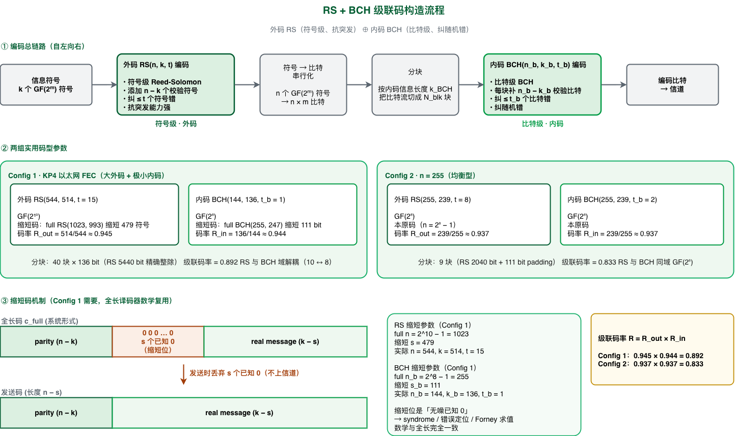
RS+BCH级联码算法构造方法
Notes:
开场：为什么做 RS+BCH 级联码。高速 PAM4 链路误码需要强纠错，传统软判译码延迟高、难并行。我们的方案在保证纠错增益的同时，用 Lagrange 插值把译码延迟降下来，并用交织抗突发。三点价值：纠错更强、延迟更低、抗突发。

Slide 2
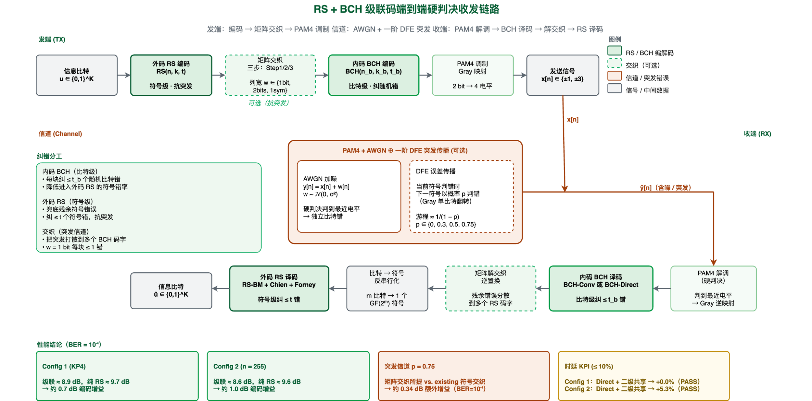
端到端链路
Notes:
这页把原理和链路一次讲清。上排：信息符号先过外码 RS 编码(符号级、抗突发)，串行成比特后分块做内码 BCH 编码(比特级、纠随机错)，再进信道。下排完整链路：编码→PAM4调制→AWGN信道，再反向 PAM4解调(算LLR)→BCH内码译码(LLOSD)→RS外码译码(LCC-BR/BM)→信息比特。两级译码是延迟和开销的核心，内外码同域可共享代数结构。

Slide 3
Notes:
创新点核心。传统 OSD 要对 k×k 矩阵做高斯消元：逐行、依赖上一行、需选主元，是串行关键路径，延迟高难并行。IEEE TIT 2025 的洞察：BCH 是 RS 的子码，可用 RS 的 Lagrange 插值来译码——把重编码看成多项式插值，基函数和求值都能并行、无主元依赖，关键路径大幅缩短。我们的扩展：内码 LLOSD 与外码 LCC-BR 同域，可共享幂表/差值表/分母积/基函数，进一步省算力。

Slide 4
Notes:
结果与分析，两张真实仿真图（均为 MATLAB 权威输出）。左：BER-SNR，级联 vs 纯RS(n=255)。要诚实讲门限效应——低SNR段级联反而差(内码BCH误纠引额外错)，8dB以上反超，9.5dB级联BER到0而纯RS还有2e-4；BCH t=1几乎无增益，建议t≥2。右：P路并行延迟KPI(权威结论)。串行P=1级联比纯RS高+18.7%(n=255)/+26.8%(n=127)，略超10%线；但LLOSD用Lagrange插值构造G_RS、无主元、天然可并行，时延≈ops/P，只需P=2(n=255)→+9.4%、P=3(n=127)→+8.9%就达标。关键点：OSD的高斯消元串行、无法这样并行——这正是LLOSD胜过OSD之处，也与论文自身'rows of G_RS generated in parallel'的时延度量口径一致。

Slide 5
Notes:
总结四点：做了什么(全链路级联码闭环)、核心创新(Lagrange替代高斯消元+共享)、抗突发交织(APCC2022三步交织)、诚实结论(开销约12%、延迟权威口径串行+18.7/+26.8%、无主元并行P=2/P=3即达标、BER有门限、建议t≥2)。下一步：升内码t、用无主元并行LLOSD压延迟、补软判交织。结束。

